Slide 1
Dinámica de la población y sus implicaciones

Slide 2
Completa el siguiente cuadro comparativo pág 110 y 111
Características del medio rural | Características del medio urbano

Slide 3
Cuadro comparativo
POBLACIÓN URBANA
Las poblaciones viven hacinadas
Es difícil encontrar áreas verdes
La movilidad es complicada
Edificios altos
Cuentan con servicios
Variedad de arquitectura
Cercanía con oficinas gubernamentales
Densidad de población alta
Se dedican a actividades terciarias

Slide 4
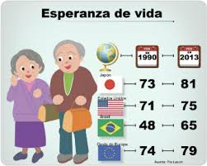
Indicadores que nos permiten el estudio de la población
La estructura de la población clasifica a las personas de los territorios en dos categorías:
SEXO : Biológicamente nuestra especie tiende a un equilibrio entre la cantidad de hombres y mujeres que nacen: el % de cada uno es alrededor de 50% según el banco mundial en 2016 fue 49.55% mujeres y 50.45% a hombres.
En México, el Inegi informó que en el 2015 el % de mujeres fue ligeramente mayor a la mitad 51.4% contra 48.6% que representaban los hombres.
B) EDAD:
Esperanza de vida.-Es el promedio de años que se espera viva una persona en un país.
En México, en 1930, la esperanza de vida era de 33 años; en 2016
para mujeres era de 78 años y para los hombres era de casi 73 años.

Slide 5
¿POR QUÉ ES IMPORTANTE CONOCEr LA ESPERANZA DE VIDA?
PÁG. 113

Slide 7
Tipos de pirámides

Slide 9
Lección 9 causas y consecuencias de la migración
MIGRACIÓN.-Es el desplazamiento de las personas de un lugar a otro. Tiene como propósito salir del lugar en el que reside para (origen) para vivir en otro espacio (destino).
Los migrantes reciben dos nombres:
Emigrantes.-Las personas que abandonan sus lugares de origen, e decir se van. (representan un saldo negativo para el crecimiento de la población)
Inmigrante.-Se les dice así a las personas que llegan a un lugar distinto al de origen. (representan un saldo positivo para el crecimiento del componente social)

Slide 10
Completa el siguiente cuadro sinóptico
temporal
Tipos de migración
De acuerdo a la definitiva
Permanencia
Del inmigrante
pendular

Slide 11
Otra forma de clasificar la migración es mediante los límites políticos que cruzan las personas durante su recorrido:
interna.-cuando durante la migración no se traspasan fronteras
Ejemplos:
Externa o internacional.-cuando el migrante traspasa fronteras.
Ejemplos:

Slide 12
Causas de la migración
EN ALGUNOS CASOS LAS PERSONAS NO MIGRAN POR VOLUNTAD PROPIA ¿QUÉ SITUACIÓN EN LA QUE VIVEN LOS OBLIGA A MARCHARSE? PÁG 117 Y 118
QUÉ ES UNA MIGRACIÓN FORZADA
CUÁNDO SE DICE QUE UNA REGIÓN ES ATRACTIVA

Slide 13
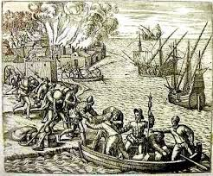
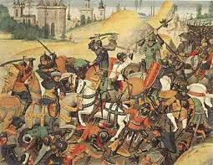
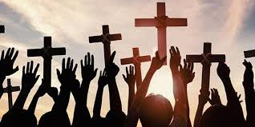
LOS FLUJOS MIGRATORIOS SE HAN DADO EN VARIAS MODALIDADES
Incursiones coloniales
Campañas militares
Religiosas
Tecnológicas

Slide 14
En qué consiste el fenómeno de la terciarización

